Slide 1
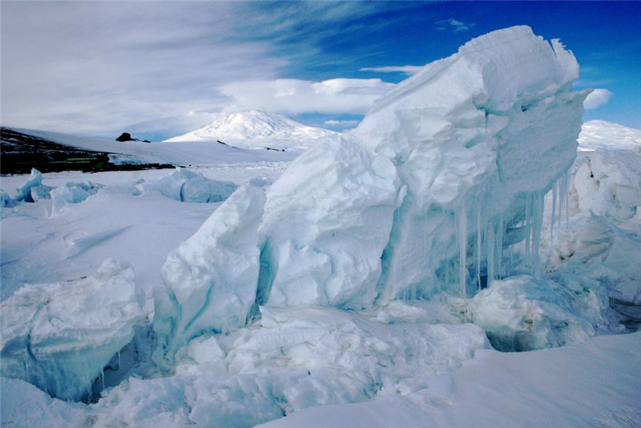
Географическая игра
«АНТАРКТИДА»

Slide 2
Правила игры
«АНТАРКТИДА»
5
1. Выбери ячейку с номером и щёлкни по ней мышкой.
2. Прочитай вопрос.
3. Чтобы узнать правильный ответ, щёлкни мышкой по экрану.
4. Чтобы продолжить игру, щёлкни мышкой
по кнопке «Продолжить игру».
Равнина с высотой над уровнем океана более 500 м
Продолжить игру
Начать игру
Выход

Slide 3
1
2
3
4
5
6
7
8
9
10
11
12
13
14
15
16
17
18
19
20
21
22
23
24
25
26
27
28
29
30
31
32
33
34
35
36
37
38
39
40
41
42
43
44
45
46
47
48
49
50
АНТАРКТИДА
Правила игры
Выход

Slide 4
ВНИМАНИЕ ! ВОПРОС
1
Как называется южная полярная область, включающая Антарктиду с прилегающими к ней островами и южные части океанов, премерно до 50˚- 60˚ ю. ш.?
Правильный ответ
Антарктика
Правила игры
Продолжить игру

Slide 5
ВНИМАНИЕ ! ВОПРОС
5
Какие материки имеют площадь, меньше площади Антарктиды ?
Правильный ответ
Австралия
Правила игры
Продолжить игру

Slide 6
ВНИМАНИЕ ! ВОПРОС
9
Какие океаны омывают Антарктиду ?
Правильный ответ
Тихий, Атлантический, Индийский
Правила игры
Продолжить игру

Slide 7
ВНИМАНИЕ ! ВОПРОС
13
Кто открыл Антарктиду ?
Правильный ответ
Ф.Ф. Беллинсгаузен, М.П. Лазарев
Правила игры
Продолжить игру

Slide 8
ВНИМАНИЕ ! ВОПРОС
17
Когда была открыта Антарктида ?
Правильный ответ
1820 г.
Правила игры
Продолжить игру

Slide 9
ВНИМАНИЕ ! ВОПРОС
21
Какой путешественник достиг Южного полюса вторым?
Правильный ответ
Роберт Скотт
Правила игры
Продолжить игру

Slide 10
ВНИМАНИЕ ! ВОПРОС
25
Назовите любые три научные станции нашей страны в Антарктиде?
Правильный ответ
«Мирный», «Восток», «Пионерская» и др.
Правила игры
Продолжить игру

Slide 11
ВНИМАНИЕ ! ВОПРОС
29
Какому государству принадлежит Антарктида?
Правильный ответ
Ни одному
Правила игры
Продолжить игру

Slide 12
ВНИМАНИЕ ! ВОПРОС
33
Представители какой страны первыми покорили Антарктиду?
Правильный ответ
Норвегии
Правила игры
Продолжить игру

Slide 13
ВНИМАНИЕ ! ВОПРОС
37
Сколько процентов пресных вод Земли содержится в ледяном покрове Антарктиды?
Правильный ответ
80%
Правила игры
Продолжить игру

Slide 14
ВНИМАНИЕ ! ВОПРОС
41
Как называют огромные ледяные плавающие горы – обломки материкового льда, сползшего в океан?
Правильный ответ
Айсберги
Правила игры
Продолжить игру

Slide 15
ВНИМАНИЕ ! ВОПРОС
45
В каком направлении движется материковый лёд в Антарктиде?
Правильный ответ
От центра к переферии
Правила игры
Продолжить игру

Slide 16
ВНИМАНИЕ ! ВОПРОС
49
Какой крупный остров в Северном полушарии покрыт мощной ледяной шапкой, напоминающей ледяной щит Антарктиды?
Правильный ответ
Гренландия
Правила игры
Продолжить игру

Slide 17
ВНИМАНИЕ ! ВОПРОС
3
Какова площадь Антарктиды?
Правильный ответ
14 млн. км²
Правила игры
Продолжить игру

Slide 18
ВНИМАНИЕ ! ВОПРОС
7
Какой материк расположен ближе всего к Антарктиде?
Правильный ответ
Южная Америка
Правила игры
Продолжить игру

Slide 19
ВНИМАНИЕ ! ВОПРОС
11
Кем был впервые покорён Южный полис?
Правильный ответ
Рауль Анундсен
Правила игры
Продолжить игру

Slide 20
ВНИМАНИЕ ! ВОПРОС
15
Какие горы протягиваются от моря Уэдделла до Росса?
Правильный ответ
Трансатлантические
Правила игры
Продолжить игру

Slide 21
ВНИМАНИЕ ! ВОПРОС
19
Какой вулкан есть в Антарктиде на о.Росса ?
Правильный ответ
Эребус
Правила игры
Продолжить игру

Slide 22
ВНИМАНИЕ ! ВОПРОС
23
Какую научную станцию называют полюсом холода Земли?
Правильный ответ
«Восток»
Правила игры
Продолжить игру

Slide 23
ВНИМАНИЕ ! ВОПРОС
27
Самые крупное животное нашей планеты, обитающее в водах Антарктики?
Правильный ответ
Синий кит
Правила игры
Продолжить игру

Slide 24
ВНИМАНИЕ ! ВОПРОС
31
Какова средняя толщина ледяного покрова Антарктики?
Правильный ответ
2000 м.
Правила игры
Продолжить игру

Slide 25
ВНИМАНИЕ ! ВОПРОС
35
Какое атмосферное давление возникает во внутренних областях Антарктиды?
Правильный ответ
Высокое
Правила игры
Продолжить игру

Slide 26
ВНИМАНИЕ ! ВОПРОС
39
Какая самая низкая температура на Земле, которая была зафиксирована в Антарктиде?
Правильный ответ
- 89,2 ˚С
Правила игры
Продолжить игру

Slide 27
ВНИМАНИЕ ! ВОПРОС
43
В каком климатическом поясе находятся пилегающие к Антарктиде южные части трёх океанов?
Правильный ответ
САП
Правила игры
Продолжить игру

Slide 28
ВНИМАНИЕ ! ВОПРОС
47
Что обозначает слово «Антарктика» в переводе с греческого языка?
Правильный ответ
«Анти» - против, «арктикос» - северный.
Правила игры
Продолжить игру

Slide 29
ВНИМАНИЕ ! ВОПРОС
2
Когда впервые был покорён Южный полюс?
Правильный ответ
14 декабря 1911 г.
Правила игры
Продолжить игру

Slide 30
ВНИМАНИЕ ! ВОПРОС
6
Когда экспедиция Роберта Скотта достигла Южного полюса?
Правильный ответ
18 января 1912 г.
Правила игры
Продолжить игру

Slide 31
ВНИМАНИЕ ! ВОПРОС
10
Какова максимальная толщина ледникового покрова Антарктиды?
Правильный ответ
4744 м.
Правила игры
Продолжить игру

Slide 32
ВНИМАНИЕ ! ВОПРОС
14
Какова причина появления подледниковых озёр Антарктиды?
Правильный ответ
Гипотеза: таянье ледника снизу
Правила игры
Продолжить игру

Slide 33
ВНИМАНИЕ ! ВОПРОС
18
Как называются ледники, которые расположены в пределах материковых отмелей морей?
Правильный ответ
Шельфовые
Правила игры
Продолжить игру

Slide 34
ВНИМАНИЕ ! ВОПРОС
22
Какова средняя высота материка с учётом материкового покрова?
Правильный ответ
2040 м.
Правила игры
Продолжить игру

Slide 35
ВНИМАНИЕ ! ВОПРОС
26
Какова высота самого высокого горного массива материка?
Правильный ответ
Массив Винсон – 5140м.
Правила игры
Продолжить игру

Slide 36
ВНИМАНИЕ ! ВОПРОС
30
В состав какого древнего материка входила Антарктида?
Правильный ответ
Гондвана
Правила игры
Продолжить игру

Slide 37
ВНИМАНИЕ ! ВОПРОС
34
Какая часть Антарктиды лежит ниже уровня океана?
Правильный ответ
1/3
Правила игры
Продолжить игру

Slide 38
ВНИМАНИЕ ! ВОПРОС
38
Почему в прибрежной полосе постоянно дуют ветры с материка?
Правильный ответ
Разница в давлении
(объяснить)
Правила игры
Продолжить игру

Slide 39
ВНИМАНИЕ ! ВОПРОС
42
Почему Антарктиду называют «Страной жестокого солнца»?
Правильный ответ
Полярный день – лето. Большое количество солнечного тепла (больше чем в Африке)
Правила игры
Продолжить игру

Slide 40
ВНИМАНИЕ ! ВОПРОС
46
Какая воздушная масса господствует зимой в океанической области Антарктики?
Правильный ответ
Антарктическая
Правила игры
Продолжить игру

Slide 41
ВНИМАНИЕ ! ВОПРОС
50
Какой вид пингвинов имеют массу до 50 кг. и высоту более метра?
Правильный ответ
Императорские
Правила игры
Продолжить игру

Slide 42
ВНИМАНИЕ ! ВОПРОС
4
Где находится земля Грейама, называвшаяся так до 1961 года?
Правильный ответ
Находится на территории Антарктического полуострова
Правила игры
Продолжить игру

Slide 43
ВНИМАНИЕ ! ВОПРОС
8
Как называется окрайнее море Тихого океана у берегов Западной Антарктиды ?
Правильный ответ
Море Амундсена
Правила игры
Продолжить игру

Slide 44
ВНИМАНИЕ ! ВОПРОС
12
В Антарктиде 13 февраля 1956 года была открыта научная обсерватория «Мирный». В чью честь она получила это название?
Правильный ответ
В честь шлюпа «Мирный», который совершил первую экспедицию к берегам Антарктиды
Правила игры
Продолжить игру

Slide 45
ВНИМАНИЕ ! ВОПРОС
16
Как звали советского исследователя, одного из участников создания «Атласа Антарктики» в 2 томах?
Правильный ответ
Алексей Фёдорович Тешников
Правила игры
Продолжить игру

Slide 46
ВНИМАНИЕ ! ВОПРОС
20
Кто из русских первыми вступили на материк Антарктида?
Правильный ответ
Антон Амельченко и Дмитрий Геров проводив Р.Ф. Скотта до ледника Росса
Правила игры
Продолжить игру

Slide 47
ВНИМАНИЕ ! ВОПРОС
24
Кто поднялся на вулкан Эребус в Антарктиде в 1908 году?
Правильный ответ
Спутники Эрнста Генри Шеклтона (1874-1922 гг.)
Правила игры
Продолжить игру

Slide 48
ВНИМАНИЕ ! ВОПРОС
28
Назовите американского лётчика, который первым перелетел через Северный и Южный полюсы, и осуществил 4 антарктические экспедиции?
Правильный ответ
Ричард Эвелис Берд
Правила игры
Продолжить игру

Slide 49
ВНИМАНИЕ ! ВОПРОС
32
Чьим именем названы оазис в Антарктиде, вулкан на Камчатке, ледник на Урале и Алтае, пик в горах Тянь-Шаня?
Правильный ответ
Так увековечено имя В.А. Обручёва
Правила игры
Продолжить игру

Slide 50
ВНИМАНИЕ ! ВОПРОС
36
Как называется один из самых крупных на Земле ледников, который находится в Антарктиде ?
Правильный ответ
Ледник Бирдморо, его длина около 200 км., ширина 40 км.
Правила игры
Продолжить игру

Slide 51
ВНИМАНИЕ ! ВОПРОС
40
Чем удивительны озёра Антарктиды ?
Правильный ответ
Одно из озёр незамерзающее, а в двух других, температура глубиной воды +8˚ и +22˚ хотя оба, круглый год покрыты льдом.
Правила игры
Продолжить игру

Slide 52
ВНИМАНИЕ ! ВОПРОС
44
Как называется самый крупный шельфовый ледник Антарктиды?
Правильный ответ
Ледник Росса, его площадь 500 км²
Правила игры
Продолжить игру

Slide 53
ВНИМАНИЕ ! ВОПРОС
48
Какой горный хребет был открыт в 1841 годы в Антарктиде английской экспедицией Джеймса Росса?
Правильный ответ
Хребет Адмиралти (высота более 4000 м.)
Правила игры
Продолжить игру

